Slide 1
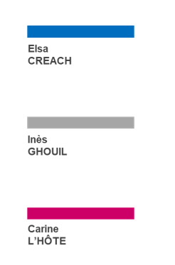
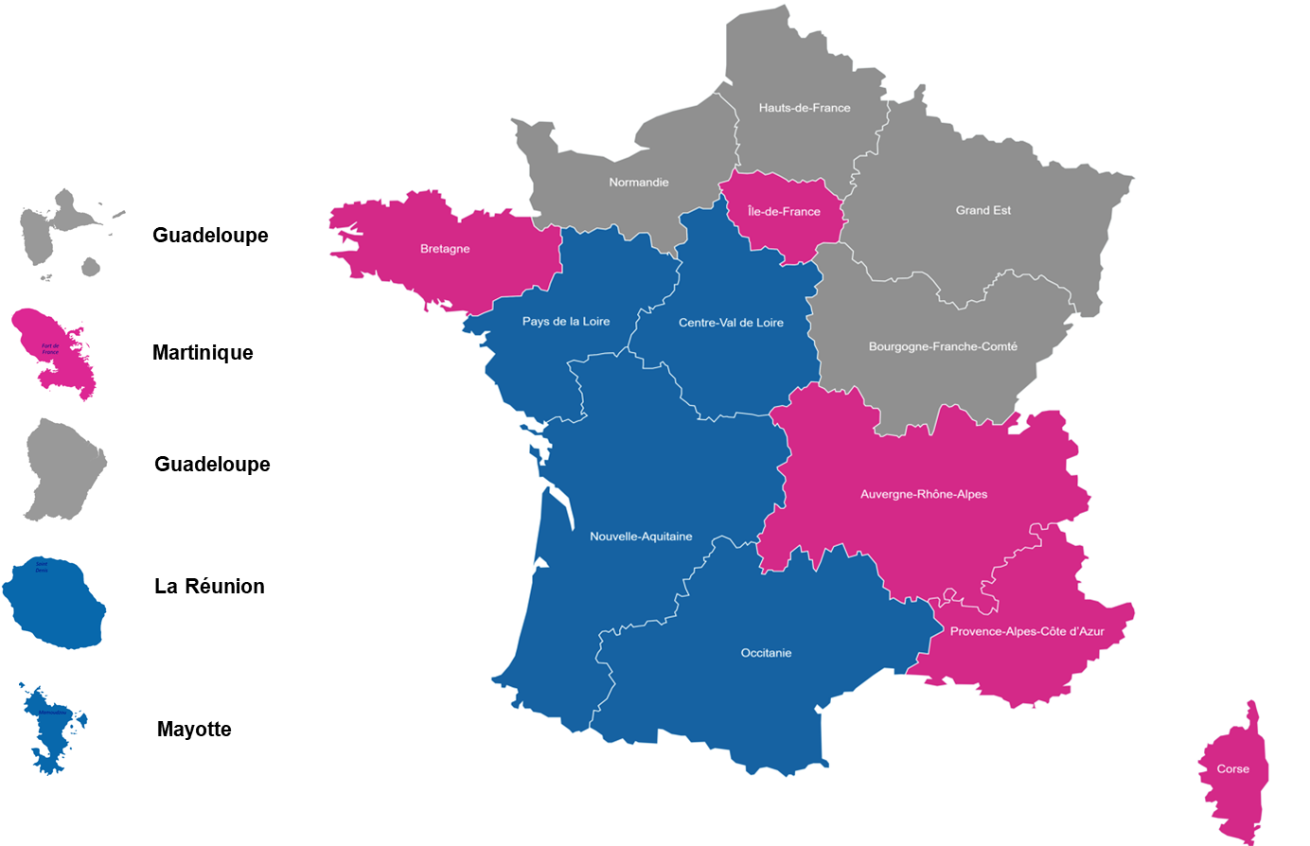
Une équipe dédiée aux régions
Elsa.creach@esante.gouv.fr
Guyane
Ines.ghouil-maaoui@esante.gouv.fr
Carine.lhote@esante.gouv.fr
1

